Slide 1

冒險7
打造函數學習機三部曲

Slide 2
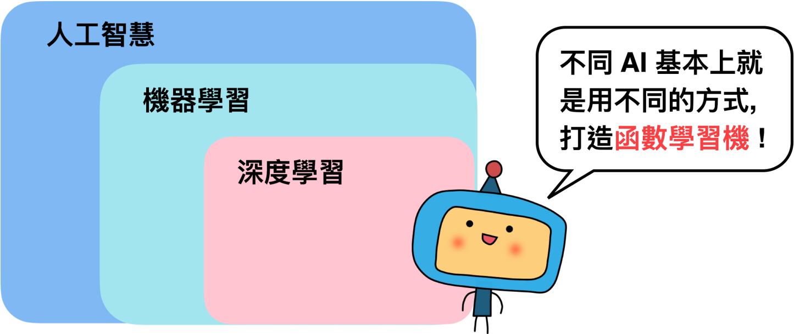
01 不同的AI 有什麼差別？
所有AI都一樣! 就是打造函數學習機
打造函數學習機三部曲
1.打造函數學習機
2.訓練
3.預測

Slide 3
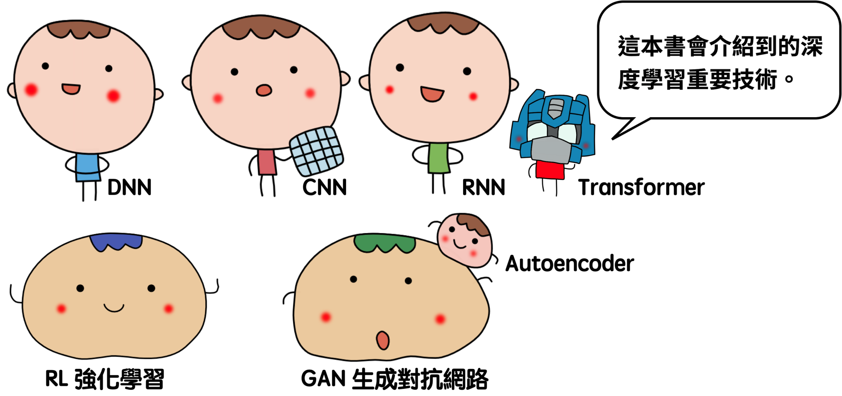
02 三部曲之一：打造「函數學習機」
各種深度學習技巧

Slide 4
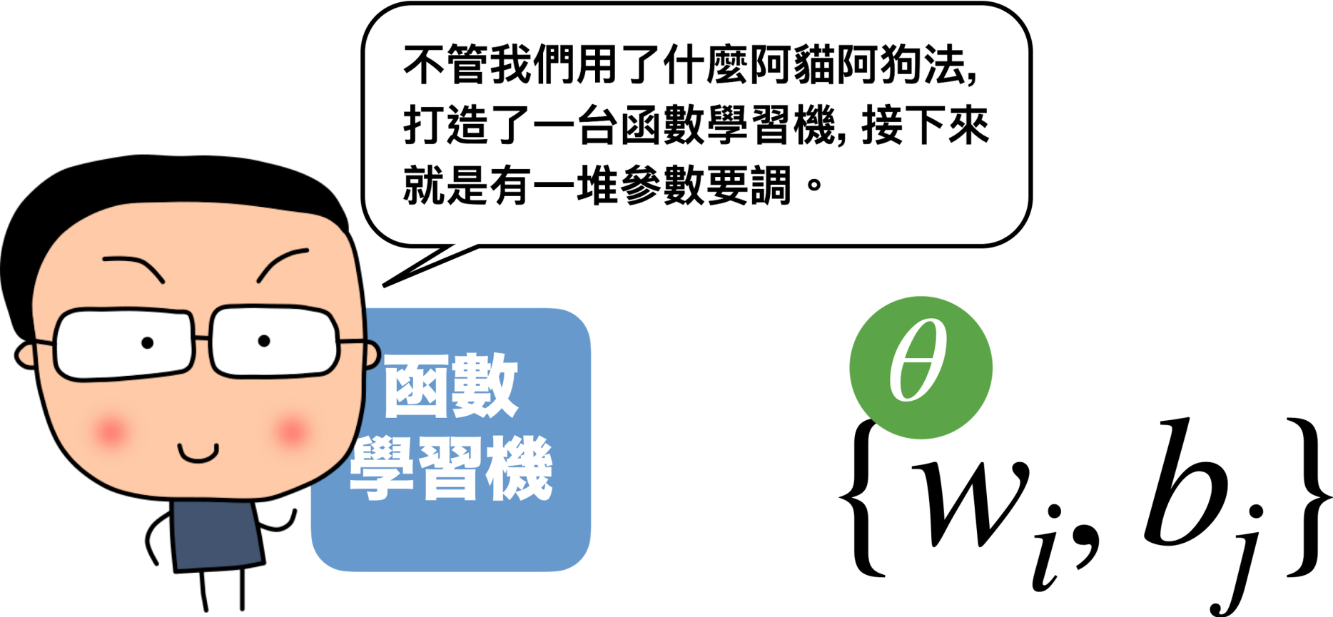
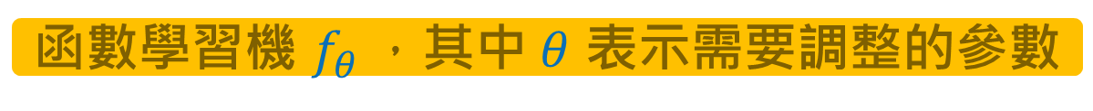
02 三部曲之一：打造「函數學習機」
函數學習機 $f_{θ }$，其中$θ$ 表示需要調整的參數

Slide 5
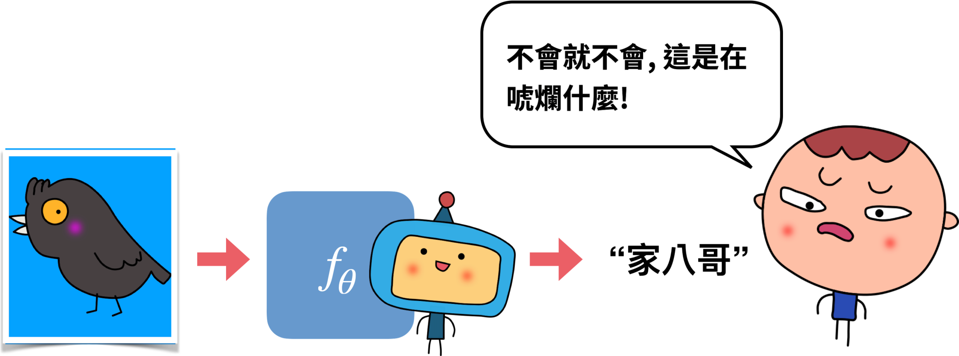
02 三部曲之一：打造「函數學習機」
任意的「初始化」給每個參數一個數值

Slide 6

03 三部曲之二：拿訓練資料好好的訓練它！
定義損失函數，讓模型的準確率變高
損失函數（loss function）
可以想成是一個扣分函數，或者是誤差函數。也就是用來觀察目前神經網路做出來的答案，與正確答案相差多少。
$$L\left(θ\right)$$
訓練的目標就是找到一組最佳參數${ θ}^{∗}$，使得$L\left(θ\right)$ 是最小的！

Slide 7
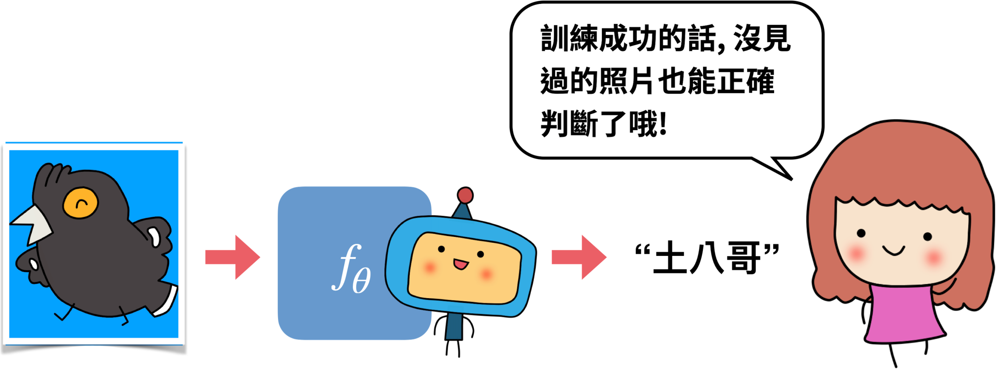
04 三部曲之三：預測
對於沒有看過的情境，也能正確判斷出來，就稱為預測。

Slide 8

冒險旅程 7
深度學習例子中，像是視覺影像、醫療醫學等等，不同領域的應用廣泛，請去找出有什麼是報導AI 的應用。然後思考一下，如果是你，你會訓練哪一個（或哪幾個）函數學習機，來做到這樣的目標。

